Slide 1
«Присяге остался верен»

Slide 2
«Я, (фамилия, имя, отчество), торжественно присягаю на верность своей Родине — Российской Федерации. Клянусь свято соблюдать Конституцию Российской Федерации, строго выполнять требования Воинских уставов, приказы командиров и начальников.
Клянусь достойно исполнять воинский долг, мужественно защищать свободу, независимость и конституционный строй России, народ и Отечество!»

Slide 3
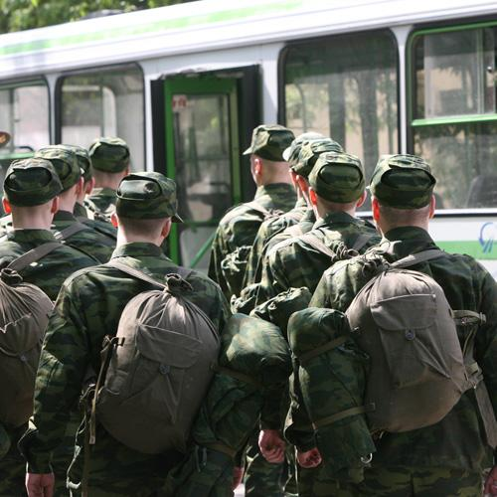
Именно с этих слов начинается настоящая военная служба наших больших мальчиков или еще маленьких мужчин.

Slide 4
Услышав эту тему, я сразу вспомнила тему, которая не перестанет тревожить души людей через десятки лет. Я вспомнила о тех, кто потерял близких, о тех, чья юность оказалась опаленной войной и жарким афганским солнцем… Война давно закончилась, но боль утрат эта живая боль на всю оставшуюся жизнь. Смерть близкого – это такое страшное потрясение, такой удар, от которого не всем суждено оправиться. И с гибелью девятнадцатилетних прервалась не одна славянская фамилия…

Slide 5
Чёрный тюльпа́н — памятник в Екатеринбурге в честь погибших в ходе Афганской войны.

Slide 6
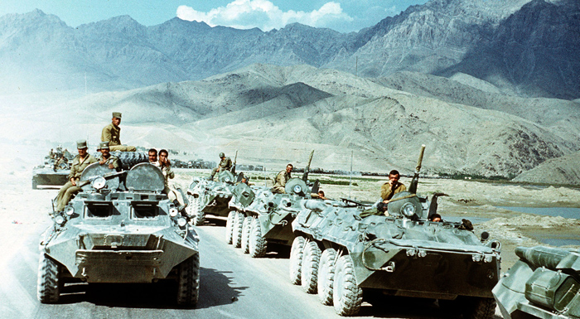
Эти ребята не виноваты в том, что попали в Афганистан. Солдат войны не начинает и не выбирает, но расплачивается самым дорогим, что у него есть – жизнью… За чужие ошибки.
И чтобы сегодня не говорилось об этой войне… Те, кто воевал там, в далеких горах, знали одно – они воюют за свою страну, защищая южные границы СССР, выполняя приказ своей Родины.
Честь русского оружия они не уронили и не проиграли эту войну.

Slide 7
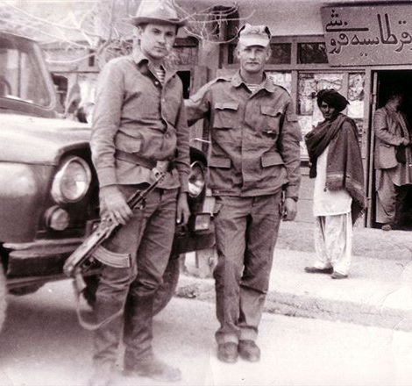
Герои Афганской войны это не какие-то необыкновенные люди наделенные особыми качествами. Это такие же как и все солдаты, офицеры, недавние школьники, вчерашние курсанты… 10 лет войны, крови, страха и подвигов.

Slide 8
И зубы сжав, и автомат,
От пота вытерев лицо,
Они шептали – путь назад
Cвободен лишь для подлецов
И шли они в безмолвье ада:
Раз надо Родине – им надо

Slide 9
Я не знаю кому и зачем это нужно?
Кто послал их на смерть недрожащей рукой?
Только так бесполезно, так зло и не нужно
Отпускали их в вечный покой.
Шектаев Дмитрий Александрович ‒ снайпер-разведчик 12-й отдельной бригады специального назначения Главного разведывательного управления Генерального штаба Вооружённых Сил Российской Федерации, младший сержант.
Родился 20 августа 1980 года в городе Карабаш Челябинской области. Русский. В детстве с семьёй переехал в посёлок Калья Североуральского района Свердловской области. Окончил среднюю школу в Калье. Занимался в военно-патриотическом клубе «Морской пехотинец».
В 1998 году был призван на срочную службу в Вооружённые Силы Российской Федерации. Служил в 12-й отдельной бригаде специального назначения Главного разведывательного управления Генерального штаба Вооружённых Сил Российской Федерации (Уральский военный округ), дислоцированной в городе Асбесте Свердловской области.

Slide 10
С ноября 1999 года в составе отряда бригады принимал участие в боевых действиях в Чеченской Республике. Утром 22 февраля 2000 года отряд 12-й отдельной бригады армейского спецназа был десантирован с вертолётов в район Аргунского ущелья, где ранее российские воинские части не действовали. Спецназ имел задачу провести разведку местности в районе Аргунского ущелья, «оседлать» по маршруту господствующие высоты и обеспечить безопасность прохождения через разведанный участок мотострелковых подразделений.

Slide 11
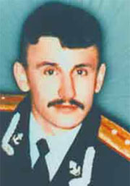
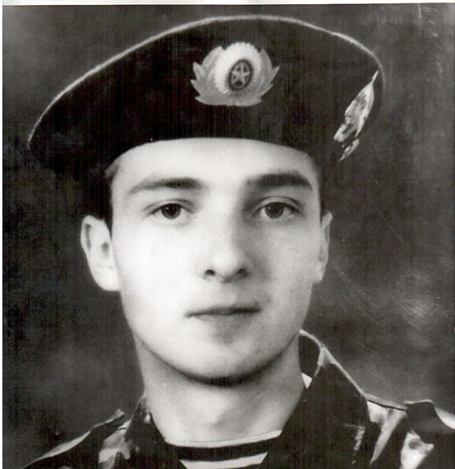
Боевикам удалось засечь место высадки разведгрупп. На пути движения разведчиков была спешно устроена засада. В неё попала группа капитана М.К.Чуркина, являвшаяся головным дозором отряда. В составе этой группы действовал снайпер-разведчик младший сержант Д.А.Шектаев. От первых выстрелов боевиков капитан М.К.Чуркин и четверо бойцов получили ранения. Раненый офицер дал команду выносить раненых из-под огня и отходить к главным силам отряда, сам остался прикрывать отход своих подчинённых. Вместе с командиром добровольно остался и младший сержант Д.А.Шектаев.
Двое бойцов приняли на себя весь огонь противника. В неравном бою ими было уничтожено несколько боевиков, но главное ‒ своими действиями они спасли всех остальных бойцов и сковали боевиков. В ходе боя младший сержант Д.А.Шектаев погиб от прямого попадания гранаты, потом от нескольких пулевых ранений погиб и капитан М.К.Чуркин. За время боя основные силы отряда успели рассредоточиться и затем выбили боевиков с занимаемых позиций.

Slide 12
Похоронен на кладбище в посёлке Калья Свердловской области.
Указом Президента Российской Федерации от 26 июля 2000 года за мужество и героизм, проявленные в ходе контртеррористической операции в Северо-Кавказском регионе, младшему сержанту Шектаеву Дмитрию Александровичу присвоено звание Героя Российской Федерации (посмертно).
Тогда же звание Героя Российской Федерации (посмертно) было присвоено и его командиру капитану М.К.Чуркину.
В посёлке Калья высажена и благоустроена Аллея Памяти Героя России Д.А.Шектаева, установлен бюст, а средней общеобразовательной школе № 14 присвоено его имя. На территории 12-й отдельной бригады специального назначения в Асбесте создан памятник погибшим воинам бригады, на нём высечено имя Д.А.Шектаева, а рядом с памятником установлен его бюст.

Slide 13
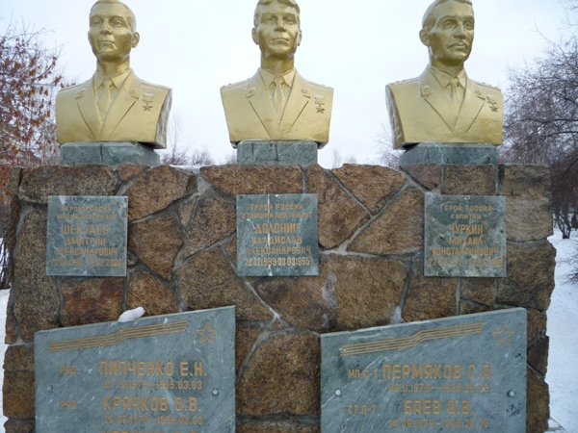
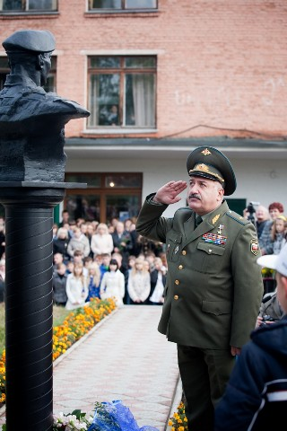

Slide 14
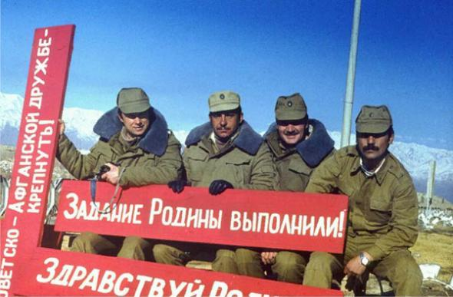
Мост через пограничную реку Аму.
Сотни женских глаз, устремленных туда, где стоит пограничник и откуда должна появиться колонна с нашими солдатами.

Slide 15
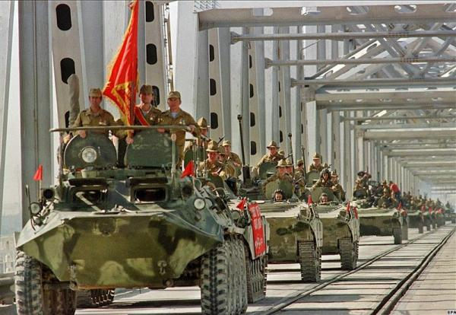
Ах, эта вечная женская доля – ждать. Эти женщины и девушки седые и простоволосые, в цветастых шалях с платочками в руках для непросыхающих слез, собравшихся со всех концов земли к Термезскому мосту. Этот пограничный мост стал мостом ожидания, а река Аму – рекой ожидания.

Slide 16
Сражения кончаются, а история вечна. Но еще долго будут тревожить голоса погибших и живых. Воинов, которые выжили в этих страшных местах, до сих пор беспокоят и будут беспокоить сны, напоминающие о боях и захватах, о потерянных друзьях… Войны не проходят бесследно.

Slide 17
…Если парень не закосил, не сбежал в повара, в писарчуки, не взорвал в руке запал от гранаты, а тянул честно солдатскую лямку, значит – долг выполнен!

